Slide 1
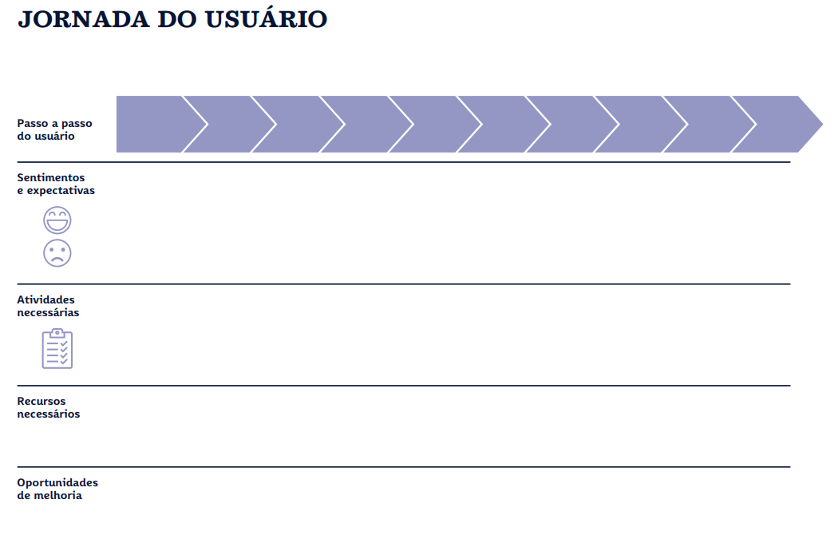
Usuário descobre o aplicativo através de campanhas
Usuário baixa e abre o aplicativo pela primeira vez.
Usuário navega pelas seções do aplicativo
Usuário joga o jogo da memória
Usuário conclui o jogo e absorve as informações
utilizar o aplicativo regularmente para revisar informações
Durante a descoberta do aplicativo, o usuário ficou curioso e interessado
Durante a primeira interação com o aplicativo, teve expectativa e curiosidade
Durante a exploração no app teve interesse e surpresa
Durante o jogo, o usuário teve diversão e aprendizado
quando terminou, o usuário deve aprendizado e motivação para aplicar o que aprendeu
Planejar e executar campanhas publicitárias e de conscientização.
Desenvolver uma interface amigável e um tutorial de introdução.
Organizar as informações de forma intuitiva e atrativa.
Desenvolver o jogo da memória e integrar conteúdo educativo.
Fornecer feedback interativo e recursos adicionais de informação.
Atualizar regularmente o conteúdo e criar novos desafios.
Publicidade online, redes sociais, colaborações com escolas e instituições de saúde.
Plataformas de download de aplicativos, redes sociais.
Aplicativo móvel, website, tutoriais dentro do aplicativo.
Recursos gráficos e técnicos do aplicativo, suporte técnico.
Páginas informativas no aplicativo, e-mails de acompanhamento.
Notificações push, eventos nas redes sociais, desafios comunitários.
Ampliar parcerias com escolas e instituições de saúde para maior visibilidade.
Implementar um sistema de navegação mais intuitivo e categorizado.
Adicionar diferentes níveis de dificuldade e mais conteúdo educativo.
Oferecer recursos adicionais, como vídeos educativos e links para artigos.

